Slide 1
Visão Geral de Segurança de Barragens
Robert Taylor, P.E.
Gerente do Programa Regional de Segurança de Barragens
U.S. Army Corps of Engineers
Divisão Great Lakes & Rio Ohio
Robert.E.Taylor@usace.army.mil
Oficina de Segurança de Barragens
Brasília, Brasil
20-24 maio, 2013

Slide 2
Histórico do Corps of Engineers
Fundado em 1775
Missão de Obras Civis estabelecida em 1800
Primeira barragem construída em 1824
Barragem de grande porte mais recente construída em 2001
Está quase concluindo construção de Barragem RCC em Porto Rico
Notes:
The Corps of Engineers goes back to Bunker Hill where the first fortifications were built.
Our Civil Works Mission was established in 1800. This year we are celebrating one of our first big projects. The Lewis and Clark expedition.
The first dam was built in 1824 to improve navigation.
Our newest dam was completed in 2001 – Seven Oaks.

Slide 3
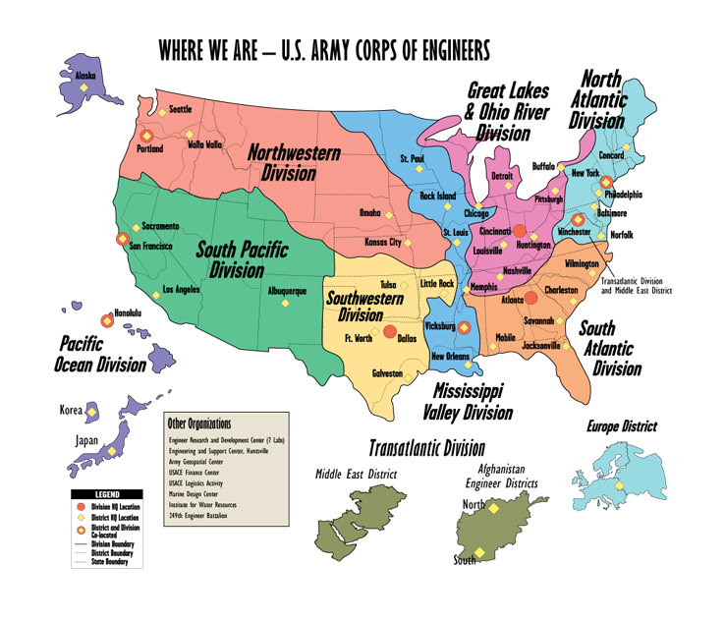
Onde estamos!
Notes:
4. DIVISION / DISTRICT BOUNDARIES
The Corps is divided into 8 divisions, 41 districts, 8 laboratories, 5 field operating activities and 2 centers.
The Great Lakes and Ohio River Division, oversees the work done by its seven districts with headquarters located at Buffalo, Detroit, Chicago, Huntington, Louisville, Nashville and Pittsburgh. Our area includes both the Great Lakes and Ohio River watersheds.
It encompasses 335,000 square miles, parts of 17 states, and 56 million people.
That means we work with 114 of Congressional colleagues and 34 Senators to give the American taxpayers the most economic and effective water resources projects.
Although we are not the largest geographic division in the Corps, we have the most subordinate districts. All 7 Districts work Civil Works missions while Louisville is the only district with both Civil Works and Military Construction responsibilities.

Slide 4
O que é o USACE?
Organograma
Do HQUSACE
HQUSACE:
2%
(Sede)
Comandante,
USACE
Divisão HQ (Sede):
3%
SES
06
Centro de P&D
em Engenharia
Centros*
(2)
FOAs
(4)
Divisões
(8)
ERDC, Centros
& FOAs:
11%
Distritos (41)
Militar**
(31)
MILCON
(21)
Obras Civis
(38)
Imóveis
(33)
OCONUS
(4)
Distritos:
84%
Centros
de
Especializacão
(31)
Áreas de Escritórios de
Projetos
(Aprox 991)
Laboratórios
Testes de Materiais (1)
Civis: 35,000
*MSC Centers=HNC,TAC **MIL=MILCON,DERP,RE FOAs=HECSA,IWR,MDC,UFC
Notes:
The Corps is a dynamic and diverse organization commanded by the Chief of Engineers and comprised of a headquarters, 8 Divisions (10 Major Subordinate Commands), 41 Districts, ERDC, 2 Centers, 4 FOAs (HECSA, IWR, MDC, UFC), and the 249th Engineer Battalion (Prime Power).
The districts contain 84% of the FTE distribution; ERDC, Centers and FOAs 11%; division headquarters only 3%; and HQUSACE just 2% of the total FTE allocation.
Currently, the Corps allocation of Full Time Equivalents (FTE) is 34,961 civilians and 610 authorized uniformed military personnel. Only 221 uniformed military are currently supported by a DA Officer Distribution Plan (ODP).
There are 41 districts. There are 21 districts with MILCON mission and an additional 10 with military work such as DERP or Real Estate.

Slide 5
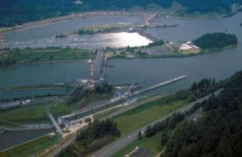
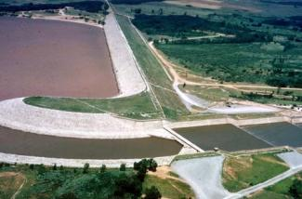
Barragens do USACE para Obras Civis
Corps possui 704 barragens
Terra = 86 %
Concreto = 7 %
Mista = 7 %
Objetivos de projetos incluem controle de
cheias, navegação, hidroeletricidade,
abastecimento de água, conservação de
ictiofauna e vida silvestre, recreação
Altura média: 34,0 metros
Idade média: 54 anos
Barragens com Alto Potencial de Riscos:77 %
Capacidade total de armazenamento: 408 milhões m3
Custos com Danos em todas estruturas do Corps: U$28,1 bilhões. Média anual (2002-2010): U$25,2 bilhões
Notes:
The Corps is in the business of owning, operating, and maintaining dams; BIG TIME. Tallest dam: Dworshak Dam, North Fork Clearwater River, ID, 717 ft.
However, our dams are getting older. Our oldest dams are over 160 years old and we have a total of 14 dams over 100 years old.
Last year the flood damages prevented were $21.2 billion. However, regardless of losses, let one of the dams fail and all the damages prevented will be forgotten.

Slide 6
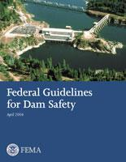
Diretrizes Federais para Segurança de Barragens
Iniciado pelo Presidente Carter em abril de 1977
Comitê Ad Hoc Interagências
Publicadas em junho de 1979
Estabelece padrão para Programas de Agências Federais
Gestão da Organização
Gerenciamento Técnico do Projeto
Gerenciamento Técnico da Construção
Gerenciamento Técnico de Operações &
Manutenção
Notes:
The dam failure at Teton Dam in 1976 resulted in President Carter implementing a program to establish Federal guidelines to be used by all Federal Agencies involved in the design, construction, operation, and/or regulation of dams.
The guidelines were first published in June 1979 and include four main sections.

Slide 7
Regulamentos do Exército e dos Engenheiros
Barragens militares
AR 420-1, Gestão da Instalações do Exército
Barragens cobertas pelo Capítulo 7, Seção VI
Barragens de Obras Civis
ER 1110-2-1156, Segurança de Barragens, Políticas e Procedimentos
Revisado para incluir Avaliação de Risco e Gerenciamento de Risco
É composto por diversos documentos de orientação a engenheiros
http://www.usace.army.mil
Notes:
Army Installation Dams are covered by policy set in AR 420-1. Chapter 7, Section VI of that regulation deals with dams.
Civil Works Dams will be covered in a new ER 1110-2-1156, which was published in Oct 2011. This regulation has been under development for several years.

Slide 8
Questões atuais
Transição para programa baseado na avaliação de riscos
Tomada de Decisão sobre Segurança
Engenheiro Chefe
Comunicação de Riscos e Segurança
Tempo Necessário para alcançar Barragens Seguras
Gerenciamento de Consequências
Notes:
Here are some of the current issues with the Corps of Engineers Dam Safety program.
Our projects were designed and constructed based on engineering criteria of the day. As engineering profession and practice grew and matured, many of our projects don’t meet current criteria, not to mention the affects of age on the dams. Rather than merely analyzing factors of safety of various load cases, practice now uses probabilities of loading and response along with the consequences of failure also known as risk to help us prioritize our resources. This has caused a major shift in the way we look at and manage our portfolio of dams and has resulted in establishing new processes and procedures. We use the term “risk informed” instead of “risk based” because risk gives us information to aid us in our decision making rather than the risk analysis to make the decision for us. We don’t simply crank the numbers and then make decisions based on the output—we use engineering judgment informed by the risk analysis.

Slide 9
Transição para Gerenciamento de Barragens de Estado Estacionário
Triagem de Avaliações de Risco 2005-2009
Classificação de Ações de Segurança de Barragens 2007

Slide 10
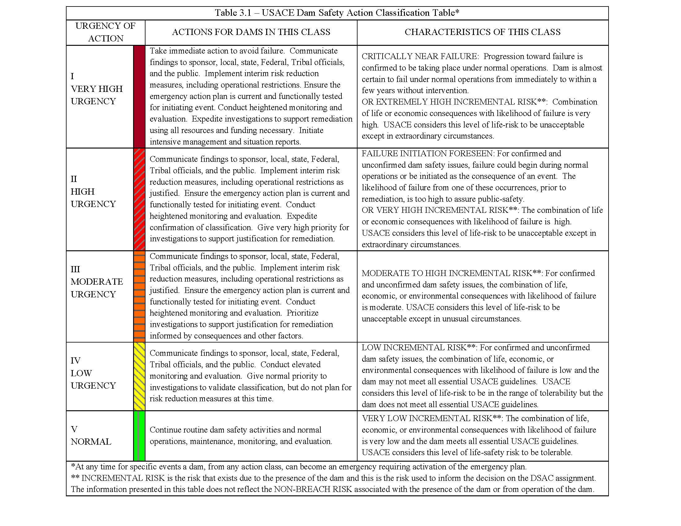
Notes:
Each dam in our portfolio was assigned a Dam Safety Action Classification number 1 thru 4 using SPRA. No 5’s were given because SPRA is such a blunt tool that we did not have enough info. The DSAC was based primarily on condition and consequences with DSAC 1 being the highest risk and “very high urgency for action”.

Slide 11
Transição para Gerenciamento de Barragens de Estado Estacionário
Triagem de Avaliações de Risco 2005-2009
Classificação de Ações de Segurança de Barragens 2007
Medidas Interinas de Redução de Riscos 2007
Estudos para Avaliações Temáticas 2008
Relatórios de Modificação
Avaliações Periódicas 2011
Política Abrangente (ER 1110-2- 1156) 2011

Slide 12
Tomada de Decisão sobre Segurança
Comandantes:
Responsáveis finais
Nomeiam Oficiais de Barragens Como Autoridades Técnicas e Assessores
Colocar segurança acima de tudo (1)
Considerar todos os aspectos: Segurança, Políticos, Econômicos, Sociais, Culturais (2)
Comando
1
Juizo específico ao local
Juízo Institucional
Oficiais de
Segurança
de Barragens
Políticas e
Critérios
Políticas
Maior
segurança
Economia
Social
e
Cultural
2
Notes:
We are a part of the Army and each level (district, division, HQ) has commanders. They are ultimately responsible for the safety of their projects; however, realizing that many times these commanders aren’t dam engineers, they appoint and depend on Dam Safety Officers who are technical authorities and provide advise to commanders. The DSOs are to provide technical information considering life safety ahead of all other interests, some of which might be competing interests. Once the best action has been determined based on life safety, then other considerations and project purposes like economic and politics may be brought into the picture.

Slide 13
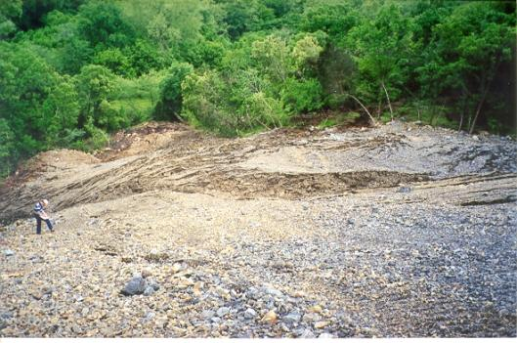
Segurança em Relação a Outras Finalidades do Projeto
Outras Finalidades de Projetos:
Abastecimento de Água & Realocação
Qualidade de Água & Reoperação
Recreação & Hidroeletricidade
Projetos Ambientais a montante
Interesses Ambientais a jusante
Não é uma questão de “Um ou Outro”
Primeiro Atender Critérios de Segurança
Depois Incluir Outros Objetivos
Notes:
On this slide you first see the failure in a road relocation fill being constructed in conjunction with a good spillway structure. This failure does not effect the safety of the dam.
It is presented as an example of pushing the envelope of the design values to the maximum in order to avoid a wetland area below the dam. The net result was too steep a slope, an failure in the slope, and damage to the wetland area anyway.
In working the EIS, FONSI, or Operating Environmental Plan, we must be careful to balance Engineering and the Environmental to avoid disasters.

Slide 14
Engenheiro Chefe
Um engenheiro profissional, engenheiro geotécnico, ou geólogo, com capacitação técnica adequada e experiência, cuja responsabilidade é liderar os membros de uma equipe técnica como parte de uma equipe incumbida de entregar produtos .
Deve ser a mesma pessoa para os diversos estudos.

Slide 15
Comunicação de Riscos e Segurança
Seria inconsistente e insincero afirmar que determinados projetos “são seguros porém seus reparos necessitam investimentos significativos”
Como projetistas, construtores e operadores, os engenheiros têm a obrigação moral singular de tomar decisões com base na segurança, pois a população geral não possui experiência nem conhecimento para fazê-lo.
Notes:
As dam engineers we must make the decisions for the public’s safety but it is also our job to communicate the risks to the public to help them understand their individual risks. All dams have some level of risk

Slide 16
O Que o Proprietário com Credibilidade Deve Fazer Enquanto as Deficiências Estão Sendo Resolvidas? Medidas Interinas de Redução de Riscos (MIRRs) (Capítulo 7)
Nossa Resposta a Riscos Intoleráveis com Orçamento Limitado
MIRRs existirão por muito tempo
Notes:
Many of our dams are in DSC 1, 2, or 3, but we don’t have enough funds to go out and fix everything right now. Therefore, we have to implement measures to lower risks until they dams can be fixed with permanent measures. The term we use for this is IRRM.

Slide 17
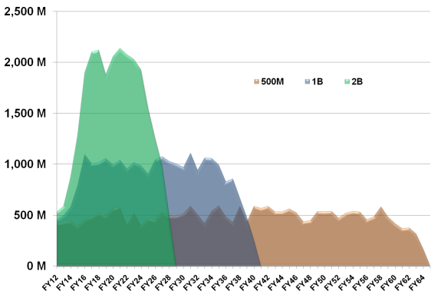
Plano de Investimento em Segurança de
Barragens
Duração de Medidas Interinas de Redução de Riscos!
~ $26 Bilhões em Investimentos para Reparos em 319 Barragens DSAC I, II & III
Cenários de Financiamento para Concluir Investimentos :
$500M / ano – 55 anos (atualmente)
$25 Bilhões/Ano em Benefícios
População em Risco > 15 milhões
Evita $236 Bilhões em Danos Diretos
Notes:
Based on what we found in the SPRA, we estimate that it will cost nearly $26 billion to fix the problems we know right now. We looked at various funding scenarios, $2B/year, $1B/yr, and $0.5B/yr. Right now we’re being funded close to $500 million so that will take us over 50 years to fix the deficiencies we know of today. Therefore, the IRRMs will have to stay in place for a long time.

Slide 18
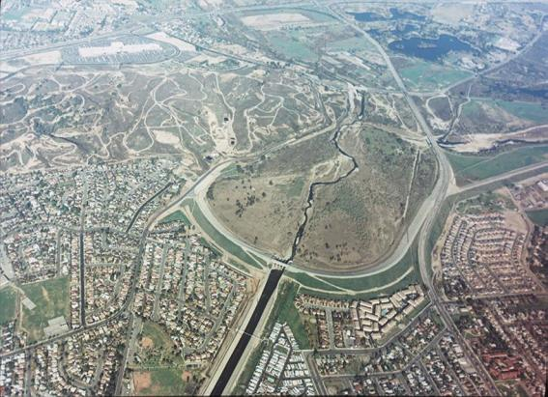
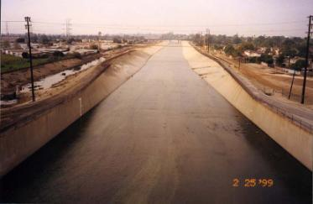
Gerenciamento de Consequências: Uma Responsabilidade Compartilhada
Desenvolvimento de Áreas Urbanas e Rurais
Falta de Gestão de Várzeas por Populações Locais
Armazenamento Para Prevenir Enchentes
Desenvolvimento Desordenado a Jusante
Medidas Não Estruturais
PAEs & Mapas de Inundação
Comunicação de Riscos
Aquisição da Barragem
Notes:
Even if we’re not fixing the dam, we can do things to help manage the consequences.
Whittier Narrows Dam, Los Angeles County -- This is a dry dam with flood control storage. In the upper photograph the storage area is the only area without houses. The downstream channel is limited because it is a concrete channel.
This is only one example. Painted Rock Dam in Arizona had serious spillway erosion during a flood due to holding flows below outlet works capacity to save cabbage.
Below Oahe Dam, South Dakota, Congress has authorized a buy-out to restore channel capacity.
All dams should checked periodically for channel capacity.

Slide 19
Uma ação importante para reduzir riscos:
Treinamento em Segurança de Barragens
Notes:
An important part of any IRRM plan and a way to lower risks is to make sure your staff is fully trained in knowing what to look for and how to respond to DS issues.

Slide 20
Por que Treinamento em Segurança de Barragens?
Barragens são estruturas singulares
Devemos aprender o que é normal
Devemos aprender a reconhecer problemas
Devemos saber quando agir
Quem deve agir
Que informação é importante
O objetivo é ser preventivo e evitar um desastre
Notes:
Dams aren’t something that fall into what we call common sense or common knowledge, and even though a person might have worked at one dam, a different project might be total different—foundation might be different, construction materials might be different, machinery might be different, a lot of factors might be different. So the training should be site-specific.

Slide 21
Quem Recebe o Treinamento em Segurança de Barragens?
Todo mundo que trabalha com a barragem
Todos os Inspetores-Chefe
Com que frequência os técnicos recebem os treinamentos?
Notes:
It’s important that everyone who works at the dam gets some level of training commensurate with their job.

Slide 22
Quais os principais conteúdos dos Treinamentos sobre Segurança de Barragens?
Histórico de Segurança de Barragens
Aprender a reconhecer problemas e distinguir o que é normal
Todas as barragens podem potencialmente apresentar problemas
Técnicas de Inspeção

Slide 23
Detalhes sobre o Treinamento em Segurança de Barragens
Como a barragem é projetada e como ela funciona
Problemas prévios na construção ou operação
Resultados de dados da instrumentação
Procedimentos de Elaboração de Relatórios

Slide 24
Atitudes que Devem ser Imbuídas nos Participantes de Treinamentos em Segurança de Barragens
VOCÊ é a pessoa mais importante na segurança de barragens
Toda barragem apresenta algum risco
Problemas antigos nunca deixam de existir
Novos problemas podem suscitar ações rápidas
Não tenha medo de relatar
Sempre há possibilidade de ajuda
Todos precisamos de cuidar da Segurança de Barragens como uma missão e responsabilidade crucial

Slide 25
Reconheça Problemas
Saiba o Que Fazer
Tome Decisões
Notifique

Slide 26
Recursos para Treinamentos em Segurança de Barragens
Literatura Técnica
Filmes/Vídeos
A própria Barragem
Ferramentas de Treinamento em Segurança de Barragens (TADS)

Slide 27
Literatura de Segurança de Barragens
Página do Corps of Engineers
http://www.usace.army.mil
“Find Corps Publications”
“Publications Library”
Escolha o tipo de publicação que deseja, pois há muitas!!

Slide 28
Dam Safety Literature
Outros Ótimos Sites na Internet:
- Associação de Oficiais de Segurança de Barragens
http://www.damsafety.org
- Sociedade Norte-americana de Barragens
http://www.ussdams.org
- Comissão Internacional de Grandes Barragens
http://www.icold-cigb.net
- Comissão Federal de Regulação Energética
http://www.ferc.gov
- Grupo de Interesse em Segurança de Barragens
http://www.ceati.com/DSIG.php

Slide 29
Literatura de Segurança de Barragens
Outros Ótimos Sites na Internet:
- Agência Federal de Gerenciamento de Emergências
http://www.fema.gov (Federal Emergency Management Agency)
- Administração de Segurança e Saúde em Minas (Mine Safety and Health Administration)
http://www.msha.gov
- Serviço de Conservação de Recursos Naturais (Natural Resources Conservation Service)
http://www.nrcs.usda.gov
- Departamento de Reconstrução (Bureau of Reclamation)
http://www.usbr.gov/ssle/dam_safety
- Serviço Geológico dos Estados Unidos (U.S. Geological Survey)
http://www.usgs.gov

Slide 30
A Literatura de Segurança de Barragens
Associações
- Comissão Internacional de Grandes Barragens
- Sociedade Norte-americana de Barragens
- Associação de Oficiais de Segurança de Barragens
Publicações periódicas
- Hydro Review
- Dam Engineering
- International Water Power and Dam Construction
- Water Power
- Outras (Civil Engineering, Water Resources Research, etc.)

Slide 31
Nosso Terceiro Século Traz
Desafios:
Infraestrutura está envelhecendo
Orçamentos estão diminuindo
Estado da Arte está mudando
Crescimento Populacional & Mudanças Climáticas
Oportunidades:
Novas tecnologias baseadas na Análise de Riscos
Relatar o histórico
Tomar Decisões para Reduzir Riscos
A Demanda pela Água
Notes:
Challenges --
Aging Infrastructure -- Must continue to push for funding to maintain and/or update
Shrinking Budgets -- Must more actively promote the program
Changing Technical Criteria -- Must balance the old with the new – tempered with logic
Opportunities --
Continue the commitment – And actively promote importance of the Program.
Recruit top-notch people -- Dam Design is becoming Dam Rehabilitation and Modernization
Seek out new ways for accomplishing the mission within aforementioned constraints.
Embrace Risk-based methods at the proper level to help emphasize importance.

